Slide 1
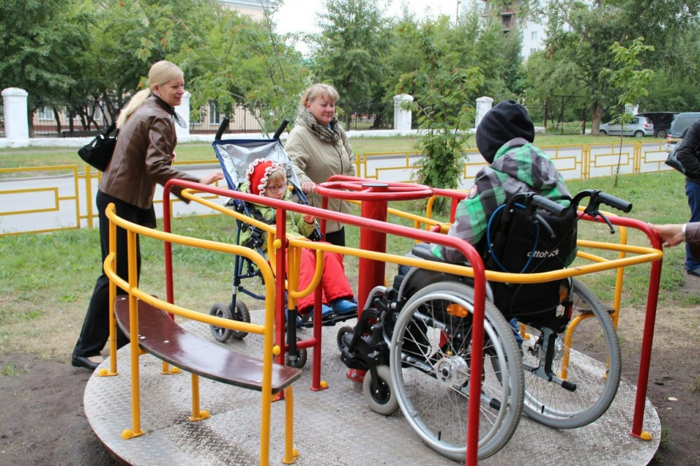
«Досуговая площадка»
для людей с ограниченными физическими возможностями

Slide 2
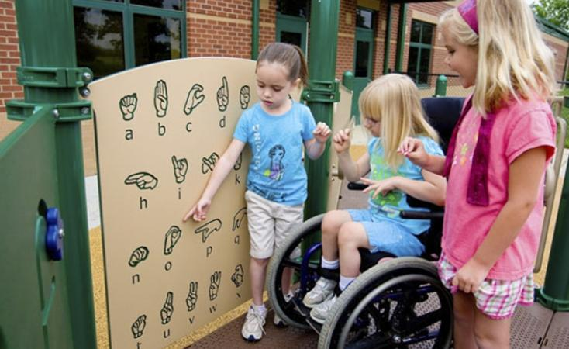

Slide 3
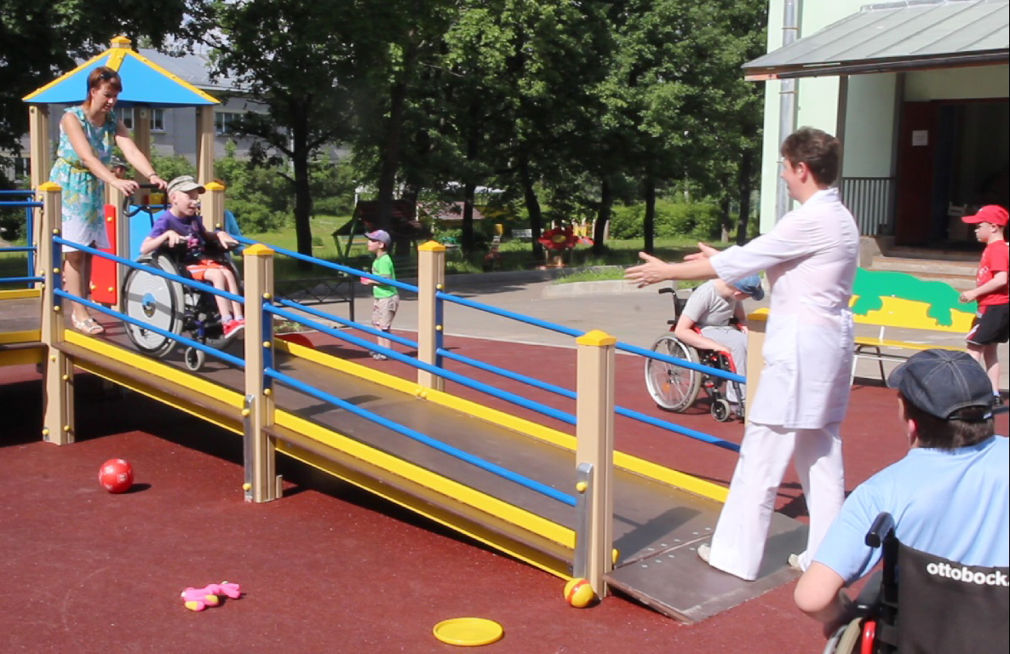

Slide 4
ФЦП «Доступная среда»
подпрограмма 1 «Обеспечение условий доступности приоритетных объектов и услуг в приоритетных сферах жизнедеятельности инвалидов и других маломобильных групп населения»;
создание правовых, экономических и институциональных условий, способствующих интеграции инвалидов в общество и повышению уровня их жизни
обеспечение равного доступа инвалидов к приоритетным объектам и услугам в приоритетных сферах жизнедеятельности инвалидов и других маломобильных групп населения; обеспечение равного доступа инвалидов к реабилитационным и абилитационным услугам, включая обеспечение равного доступа к профессиональному развитию и трудоустройству.

Slide 5
КОНЦЕПТ
В целях реализации федеральной программы «Доступная среда» на 2011 - 2020 годы, а именно подпрограмм касающихся отдыха и занятости инвалидов предлагается:
Создать проект для обеспечения доступного отдыха и развлечений в парковых зонах г. Калининград посредством организации адаптированных площадок досуга в городских парках, пляжных зонах и прочих местах отдыха, путем установки специализированных, каруселей, реабилитационных снарядов уличного размещения, песочниц, столов и т.п.
Для обеспечения доступа граждан с ОФВ оборудовать входы в парки и общественные места мобильными или стационарными пандусами для доступа согласно СП 59.13330.2016 Доступность зданий и сооружений для маломобильных групп населения.
Источники финансирования: бюджет области, бюджет города, добровольные взносы граждан, организаций и небюджетных фондов
Необходимые действия: формирование общественной инициативной группы для взаимодействия между КРООИ Ковчег Администрацией г. Калиниград, Администрацией Калиниградской области и администрациями муниципальных образований по согласованию проекта, выбора площадок для реализации, оформления необходимой документации, выбора подрядчиков и контролю над изготовлением необходимых снарядов и выполнением работ по их установке. Поручение инициативной группе функций общественного контроля над реализацией проекта.

Slide 6
ПОРЯДОК ДЕЙСТВИЙ
Исходя из вышеизложенного:
- выбор площадки для стартовой части проекта;
- оформление разрешительных документов;
- изготовление проекта обустройства парковой зоны с учётом ландшафтных и архитектурных особенностей;
- согласование проекта по инстанциям;
- проектирование элементов площадки;
- размещение на конкурсной основе заказа на изготовление элементов площадки и его монтаж (возможно приобретение в организациях имеющих опыт изготовления таких снарядов, но это удорожание бюджета);
- экстраполирование опыта запуска стартовой площадки на другие парковые и курортные зоны.

Slide 7
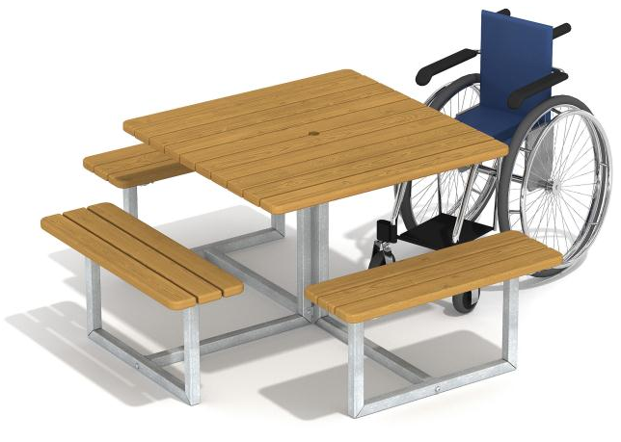
СТОЛ

Slide 8
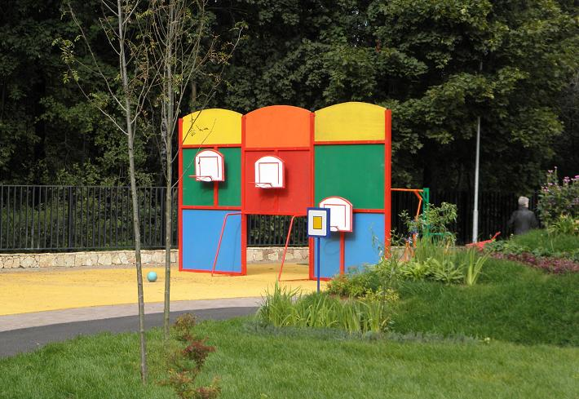
БАСКЕТБОЛ

Slide 9
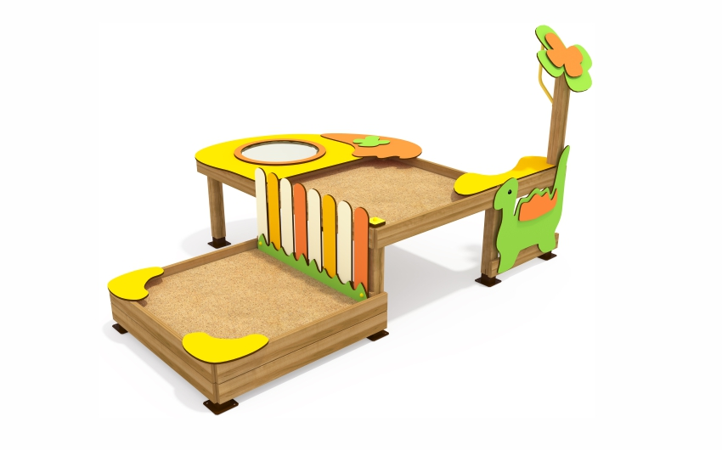
ПЕСОЧНИЦА

Slide 10
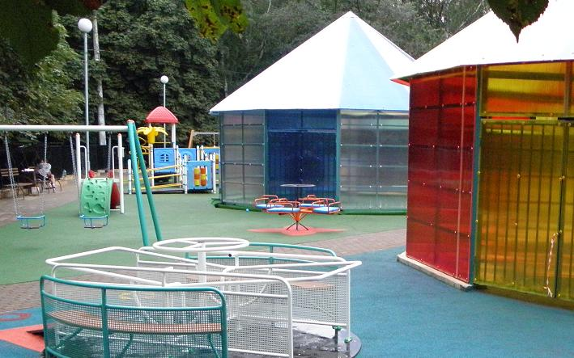
КАРУСЕЛЬ

Slide 11
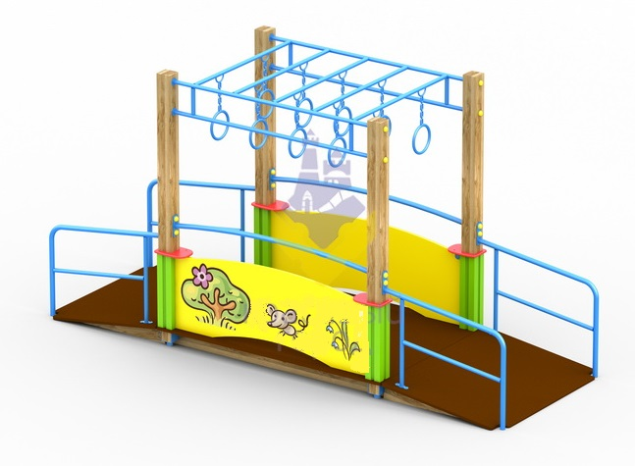
РУКОХОД МАЛЫЙ

Slide 12
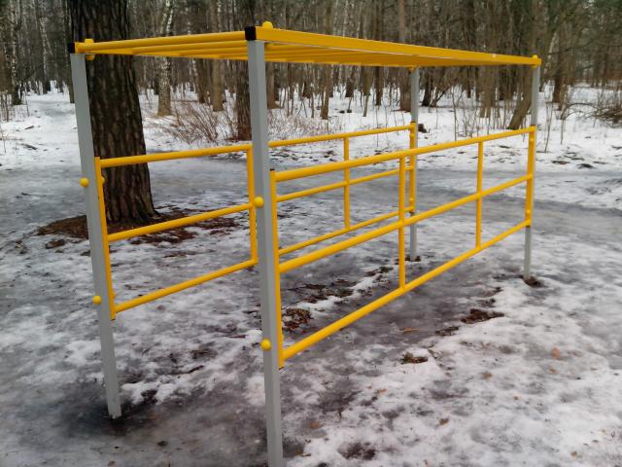
РУКОХОД БОЛЬШОЙ

Slide 13
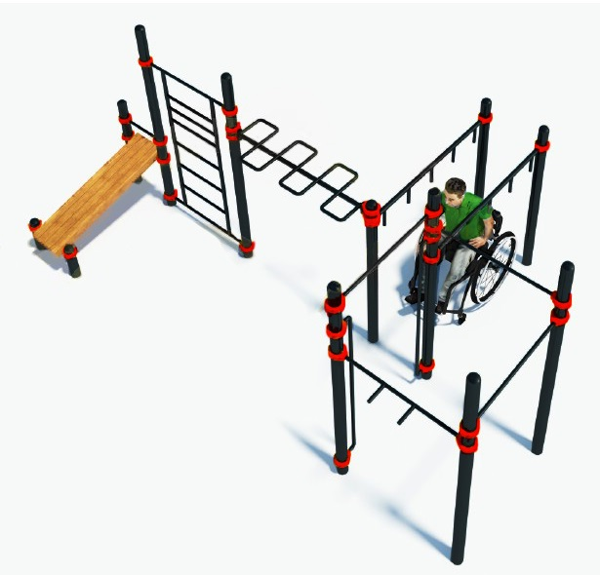
ТРЕНАЖЁРЫ

Slide 14
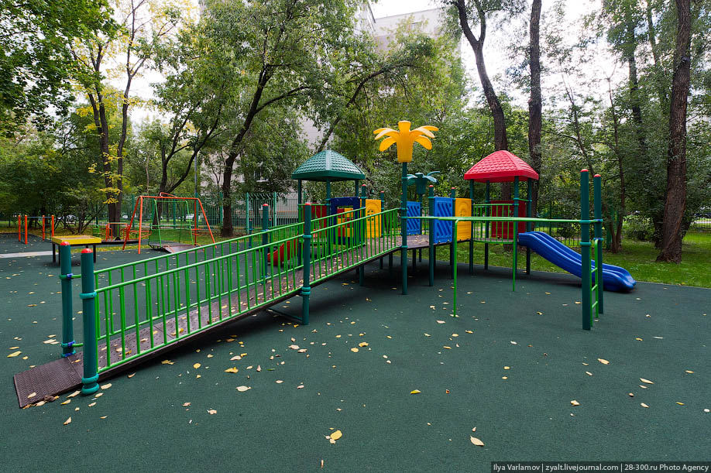
«ГОРОДОК» С ПАНДУСОМ

Slide 15
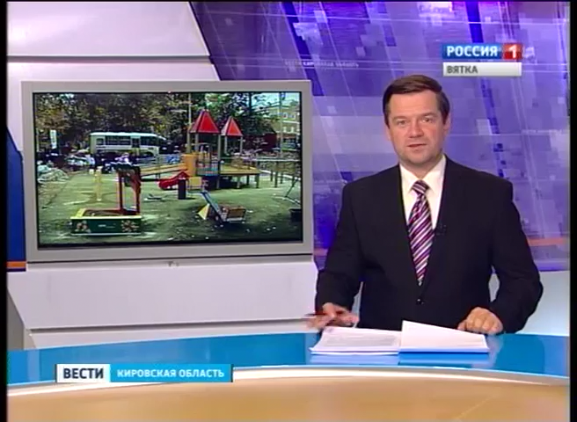

Slide 16
ГОРОДА ИМЕЮЩИЕ ОПЫТ
Санкт-Петербург
Москва
Екатеринбург
Руза
Киров
Ростов
Ульяновск
Ижевск
Самара
Чита
Уфа
Владивосток
Салават
Саратов
Новокузнецк

Slide 17
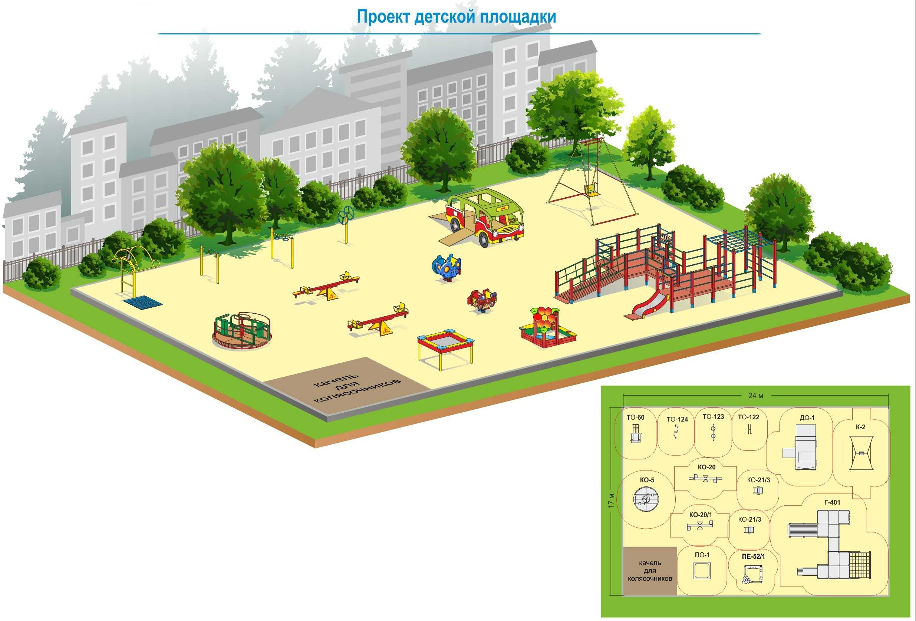

Slide 18
Смета на строительство игровой площадки для детей с ограниченными возможностями в детском парке "Аполло" г. Кирова. Площадь игровой площадки - 406 м²
№ | Наименование статьи расходов | Кол-во, м, шт | Стоимость за ед., руб. | Цена, руб.
1 | Подготовка площадки (выравнивание основания асфальтированием, укладка бесшовного покрытия из резиновой крошки толщиной 1,5 см) | 406 | 2 038,63 | 827683,78
2 | Карусель для инвалидов-колясочников | 1 | 105 197,00 | 105197,00
3 | Качели для инвалидов-колясочников | 1 | 79 000,00 | 79000,00
4 | Детский многофункциональный комплекс с пандусами | 1 | 142 000,00 | 142000,00
5 | Песочница для детей с ограниченными возможностями, высота 0,6 м | 1 | 24 516,00 | 24516,00
6 | Тренажер для детей с заболеваниями ДЦП, ТО - 124 | 1 | 15 000,00 | 15000,00
7 | Тренажер для детей с заболеваниями ДЦП, ТО-60 | 1 | 32 017,00 | 32017,00
8 | Тренажер для детей с заблеваниями ДЦП, ТО 122 | 1 | 11 273,00 | 11273,00
9 | Тренажер для детей с заблеваниями ДЦП, ТО 123 | 1 | 31 347,00 | 31347,00
10 | Автобус с пандусами | 1 | 132 825,00 | 132825,00
11 | Песочница | 1 | 15 901,00 | 15901,00
12 | Качели для малышей | 1 | 21 085,00 | 21085,00
13 | Машинка на пружинке для детей с ОВ | 2 | 31 500,00 | 63000,00
14 | Качель-балансир для детей с ОВ | 1 | 28 404,00 | 28404,00
15 | Качель-балансир для мам и детей с ОВ | 1 | 17 198,00 | 17198,00
16 | Доставка оборудования | 1 | 34 000,00 | 34000,00
17 | Сборка и установка оборудования | 1 | 99 553,22 | 99553,22
18 | Информационный стенд для инструкции по пользованию оборудованием | 1 | 0,00 | 0,00
19 | Скамейки для устанвки по периметру площадки | 5 | 0,00 | 0,00
 | ИТОГО: |  |  | 1680000,00

Slide 19
ВОПРОСЫ:
Проект обустройства площадки с учётом ландшафтных и архитектурных особенностей
Создание перспективного плана развития парковых территорий для доступности людей с ОФВ
Месторасположение площадки, и его доступность
Источники финансирования и бюджет содержания
Технический регламент установки и эксплуатации
Контроль и содержание (ремонт, замена элементов)

